Slide 1
현재 진행 상황.
어디가 핫하조

Slide 2
진행상황
핫함을 학습할 모델(logistic) 구현 완료.(추후에 optimizer등을 다듬을 것)
받고자하는 데이터셋의 예시
이미지를 학습시킬 모델 선택 및 retraing시도 -> 실패

Slide 3
모델은 선택했으면서 왜 실패?
선택한 모델은 google의 inception.
실패한 가장 큰 이유
-컴퓨터가 너무 안좋음. -> 시간이 너무 오래걸림.
이번 모임에서 멘토님에게 서버 요청.

Slide 4
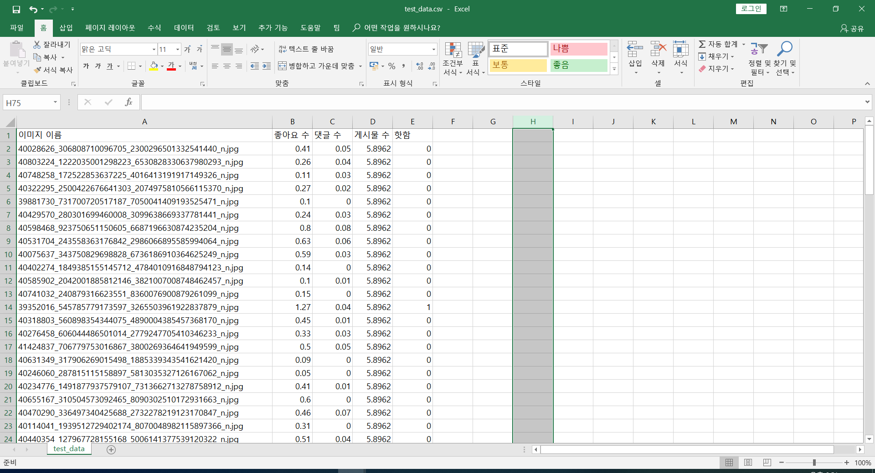
받고자하는 데이터셋의 예시
# 이게 무엇인지
이미지 이름, x1, x2, x3, … ,y 순으로.

Slide 5

수석님이 주신 데이터로 돌려본 결과.
Ps. 데이터 셋을 학습과 테스트 데이터로 나누지 않았음.
정확도가 96%로 괜찮게 나옴.
사용한 데이터 좋아요수, 댓글수, 게시물수, 핫함(0, 1)

Slide 6
요청하는 점.
크롤링 부분 – 데이터셋에 맞는 양식의 데이터(+이미지 포함, ps. 추후에 이미지에 대해서 요청하는 부분이 있을 수 있음)
전처리 부분 – 이 게시물이 핫한지를 판단하여 0 또는 1의 의미 부여
멘토님들 – 이미지 트레이닝을 할 수 있는 환경!
오늘 이 모임에서 정해야할 것. – 핫함의 수치화. (ex> 댓글수 *10 + 좋아요수*5+게시물 수* ?? = 값
값의 기준을 정해 핫함을 나눠야함. (ex> 값> 500 핫함.)

Slide 7
검토할 사항.
좋아요 수 → 팔로워 수와의 상관관계 정립 필요함
100개의 좋아요 에서 10,000명의 팔로워를 가진 ID의 숫자와
1,000명의 팔로워를 가진 ID와의 차이 정립 필요함
게시물 수는 의미가 없다고 판단됨 (단 해당 ID가 게시물이 많은 사람인 경우와 적은 경우는
적은 경우가 더 HOT에 부합하다고 판단됨)

Slide 8
요약
핫함을 학습
Logistic
(version1)
꾸준한 업그레이드.
주어진 데이터가 정말 핫한 장소인지 구분.
Inception을 활용한 retraining
서버 받는 즉시 시작.
10월 9일 이전에 완성 (기한 10월 9일) -> 모임에서 회의한 후 변동 가능.

